Slide 1

Авторы:
Черемных
Светлана Станиславовна
Шепелева
Светлана Валерьевна
МАСТЕР-КЛАСС
#ИграемДома
или взаимодействие с детьми старшего дошкольного возраста и их родителями
через онлайн-платформу Учи.ру

Slide 2




Какие ещё дистанционные инструменты можно использовать в работе с родителями и детьми, чтобы это было доступно, удобно, интересно и увлекательно?
Как не потерять связь с воспитанниками и родителями?
Как отследить активность и успешность воспитанников?
?
Как простроить работу, чтобы сохранить возможность индивидуального подхода к каждому ребёнку?

Slide 3
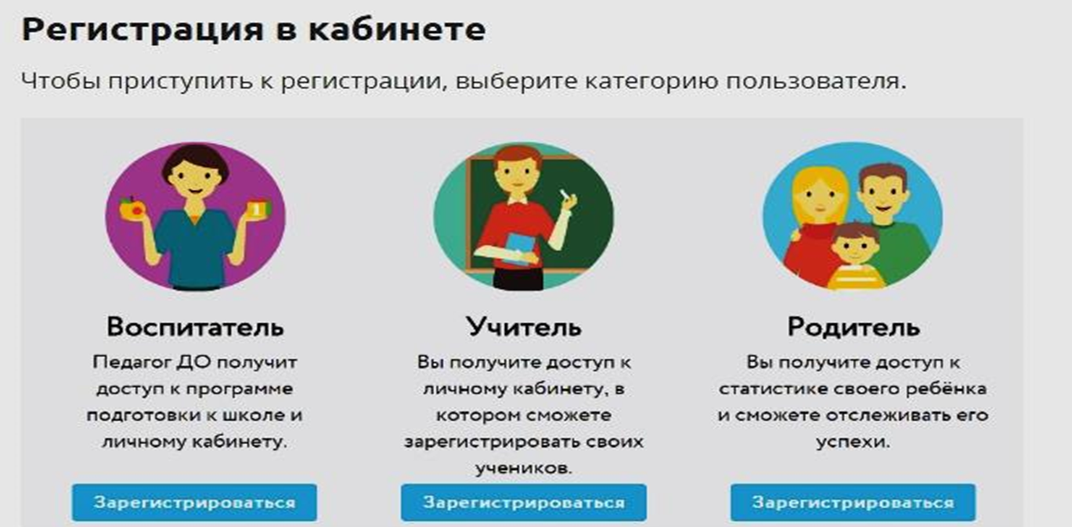
РЕГИСТКАЦИЯ В ОНЛАЙН-КАБИНЕТЕ

Slide 4
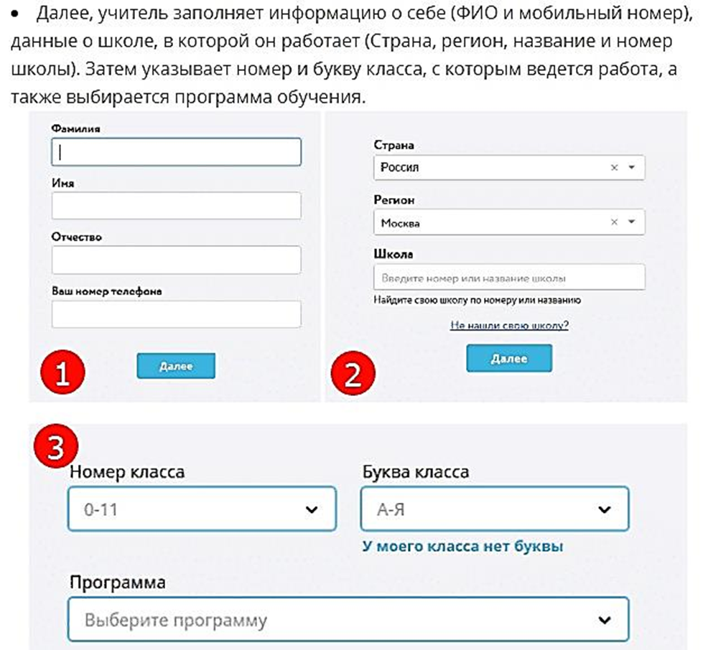
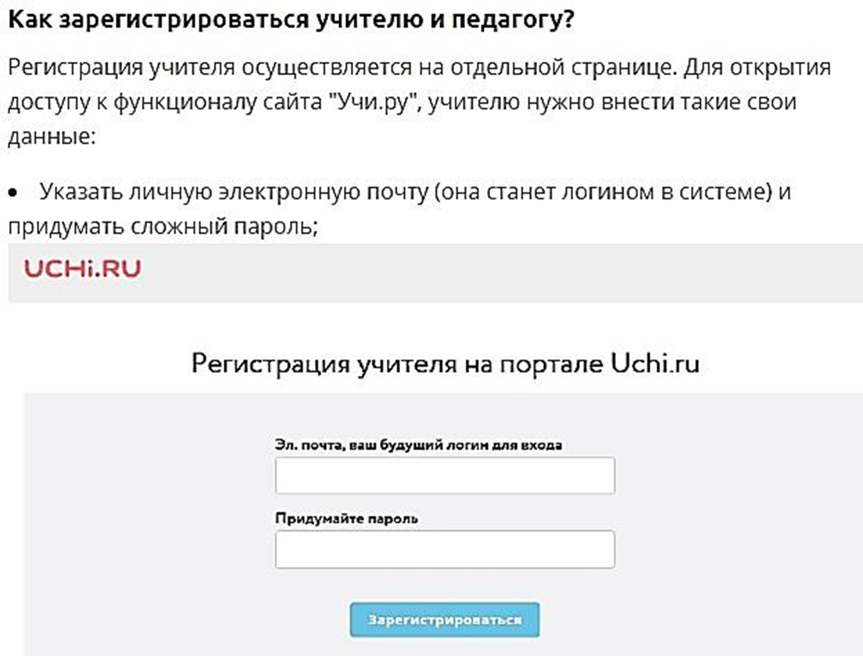
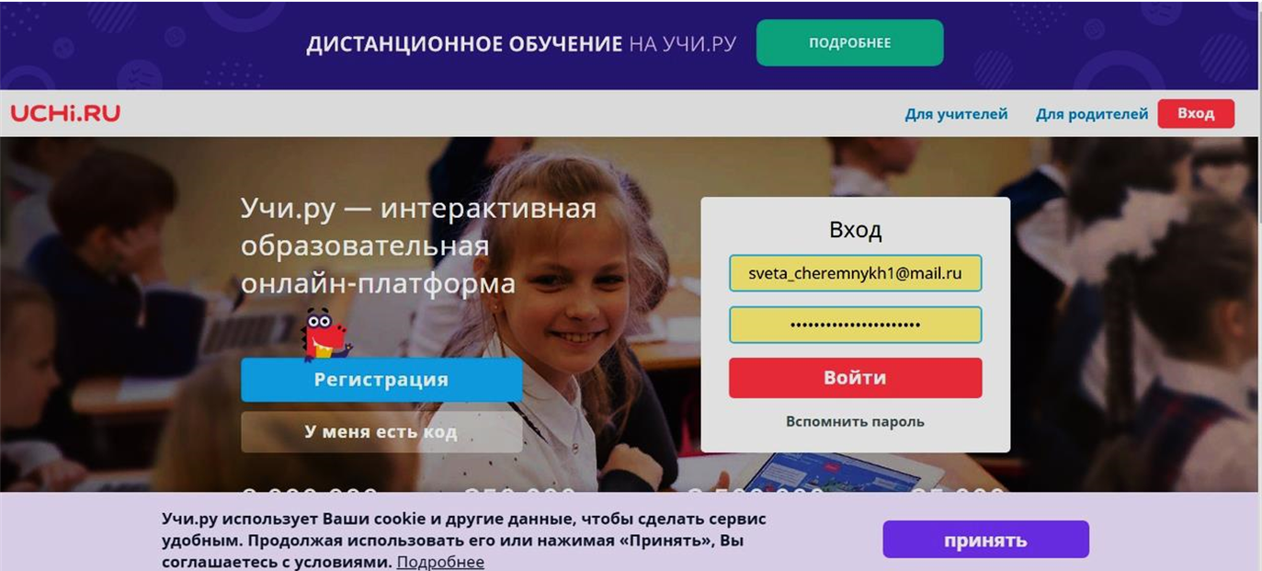
РЕГИСТКАЦИЯ В ОНЛАЙН-КАБИНЕТЕ

Slide 5
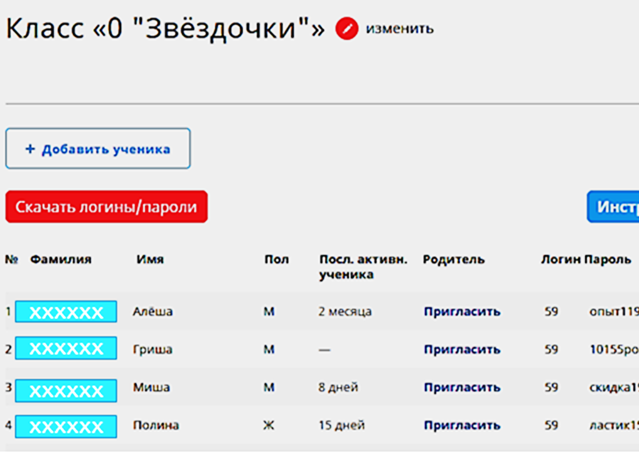
ПРИКРЕПЛЕНИЕ СПИСКА ДЕТЕЙ

Slide 6
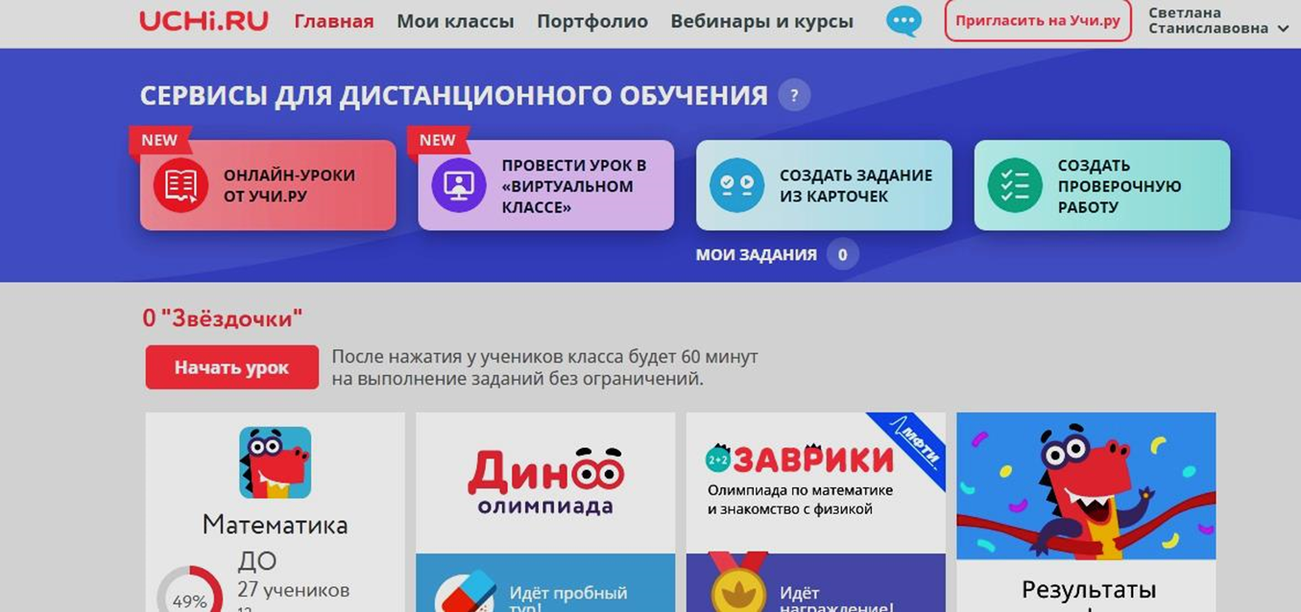

Slide 7

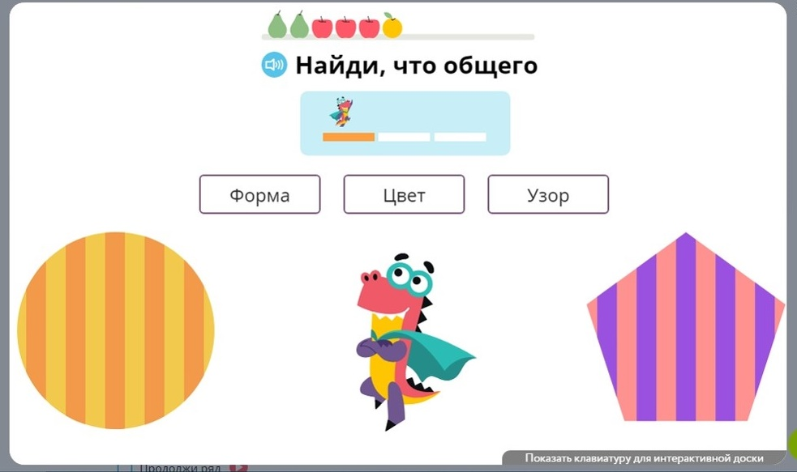
ПРОЙДИТЕ ЗАДАНИЕ
И РАЗМЕСТИТЕ ОТВЕТ В ЧАТЕ

Slide 8
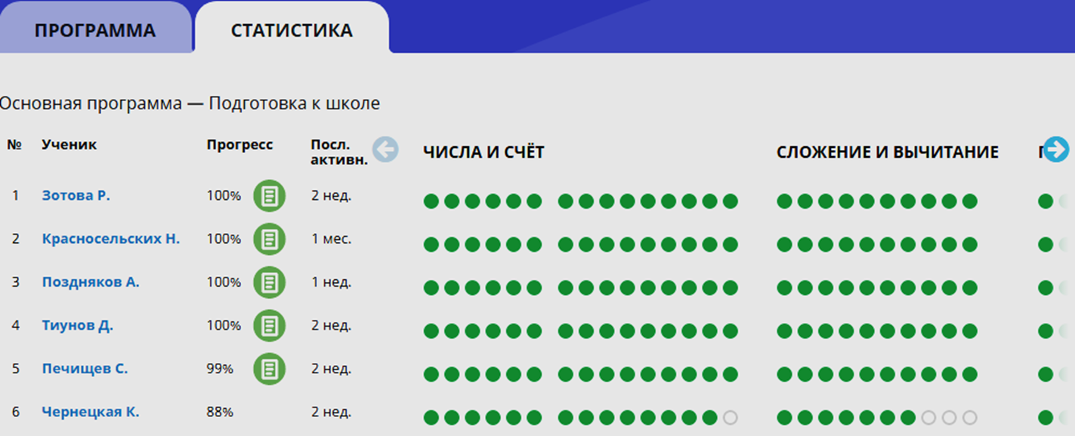
СТАТИСТИКА

Slide 9
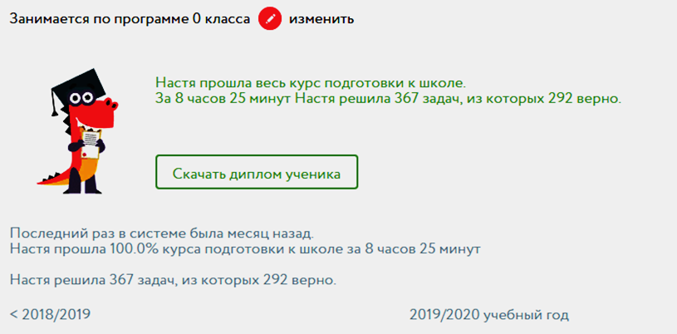
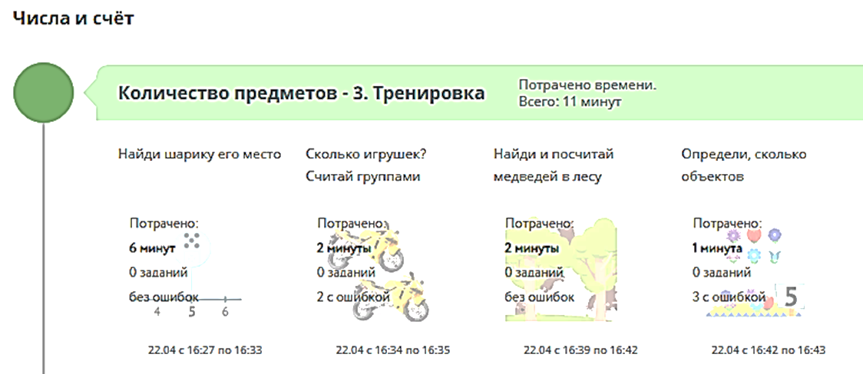
ДОСТИЖЕНИЯ ВОСПИТАННИКОВ

Slide 10

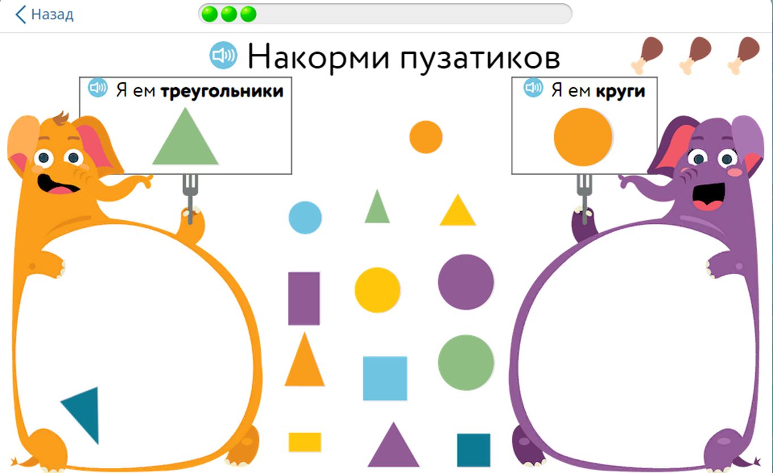
КАКИЕ ЕЩЕ ЗАДАЧИ ФЭМП МОЖНО РЕШИТЬ?

Slide 11
«+»
ИНТЕРЕСНЫЕ ИНТЕРАКТИВНЫЕ ЗАДАНИЯ
СТАТИСТИКА ГРУППЫ И ОТДЕЛЬНЫХ ВОСПИТАННИКОВ
ЗАНЯТИЯ С ДЕТЬМИ С ОСОБЫМИ ОБРАЗОВАТЕЛЬНЫМИ ПОТРЕБНОСТЯМИ
ПРИЕМСТВЕННОСТЬ ДОШКОЛЬНОГО И ШКОЛЬНОГО ОБРАЗОВАНИЯ
ФОРМИРОВАНИЕ И РАЗВИТИЕ ЦИФРОВОЙ КОМПЕТЕНЦИИ
«-»
НЕБОЛЬШОЕ КОЛИЧЕСТВО ЗАДАНИЙ ДЛЯ ДЕТЕЙ ДОШКОЛЬНОГО ВОЗРАСТА

Slide 12
онлайн-платформа Учи.ру – это удобный, доступный, интересный и увлекательный инструмент дистанционного взаимодействия с родителями и детьми.
Общение в чате портала позволяет быть на связи с воспитанниками и родителями.
Удобные инструменты статистики, общий рейтинг по группе и индивидуальные достижения воспитанников.
!
Ребенок занимается по индивидуальной траектории, осваивая задания в удобном ему темпе.

Slide 13
СПАСИБО ЗА ВНИМАНИЕ

